Slide 1


مبرمجتي الرائعة افتحي بيئة أوبن روبيرتا لاب
وحددي اللبنات المستخدمة في رسم الأشكال
المثلث - المستطيل - الدائرة
حددي زوايا الانعطاف للمثلث - والمستطيل

Slide 2


الوحدة الثالثة
الدرس الثالث
رسم المكعب
ا / الجازي المري
الحمدلله على التمام
دعوة لوالدي في ظهر الغيب

Slide 3

استراتيجية الاستنتاج
ماذا يوجد أمامك ؟
كم ضلع لهذه الأشكال ؟كم زاوية ؟
ماذا يسمى ؟

Slide 4

سيقوم الروبوت ببرمجة شكل سداسي

Slide 5



استراتيجية قراءة الصور
أين ممكن تواجد الشكل السداسي في حياتك اليومية

Slide 6








استراتيجية الوصف
صفي مسار الروبوت لرسم السداسي
يبدأ من النقطة 1 وينتقل للنقطة 2
ينعطف لليمين
برأيك كم سيكررالروبوت هذا الأمر لرسم السداسي
وأي لبنه ستوضع

Slide 7


استراتيجية المحاكاة
بداية الرسم رسم الضلع الأول
. يجب أن يبدأ الروبوت التحرك من قمة المضلع السداسي ، ولتتمكن من رسم الضلع الاول من المضلع السداسي عليك برمجة
الروبوت لينعطف 30 إلى اليمين

Slide 8
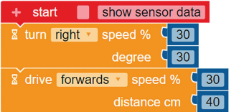
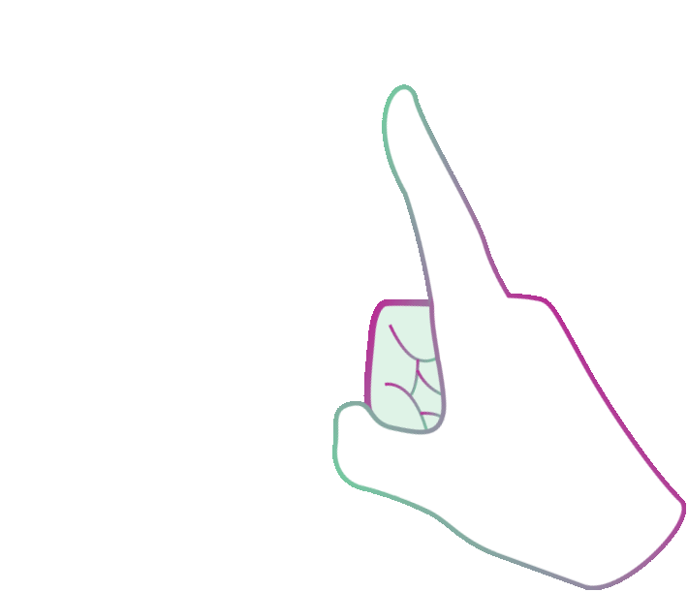
عليك الآن برمجة الروبوت ليتحرك ويرسم الضلع الأول من المضلع السدايس بالتحرك لألمام من النقطة 1 إىل النقطة 2
المسافة

Slide 9
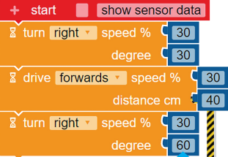
بعد رسم الروبوت الضلع الأول سيحتاج الانعطاف بمقدار 60 درجة
الانعطاف

Slide 10

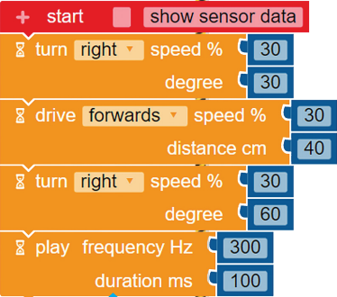

برمجة الروبوت لإضافة مؤثر صوتي
من لبنة الحدث
التردد بالهرتز
والمدة بالملل

Slide 11


اللحظة الجميلة في البرمجة
متى اتجه إلى هذه اللبنة
وكم عدد التكرارات ؟ ولماذا

Slide 12
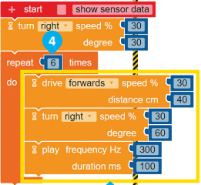

للتكرار
من فئة التحكيم أضف لبنة التكرار
ضع كل اللبنات داخل لبنة التكرار
اضبط المرات 6

Slide 13
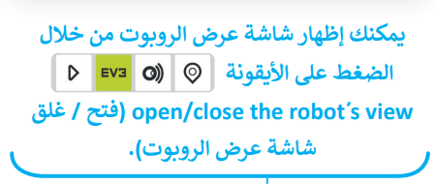
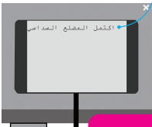
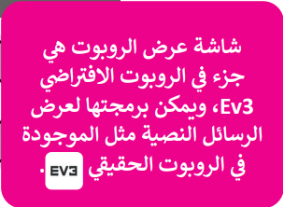

Slide 14
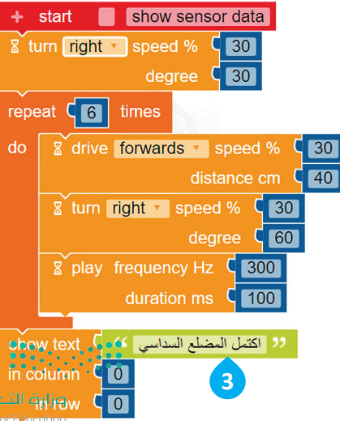
عرض رسالة على شاشة عرض الروبوت
لبنة عرض النص
توجد هذه اللبنة في فئة الحدث
تحتوي هذه اللبنة على
منطقة لكتابة الرسائل النصية
وحقلين لتعيين موضع الرسالة
وهما لتحديد العمود والصف
الاعدادات الافتراضية للصف والعمود 0

Slide 15
يمكنك عرض الرسالة في كل مرة
يكمل فيها الروبوت شكلا عند تشغيل البرنامج عليك برمجة الروبوت ليعرض رسالة نصية
اكتمل المضلع السداسي
عندما ينتهي من رسم المضلع في شاشة عرض الروبوت EV3

Slide 16

لبنة انتظر ملل ثانية
تستخدم هذه اللبنة لإيقاف تشغيل المقطع البر جمي لعدد محدد من المللي ثانية
موقع هذه اللبنة في فئة التحكم
ولعرض النص في شاشة عرض الروبوت ولفترة محددة يجب أن تتبع لبنة انتظرمللي ثانية ولبنة عرض النص
عليك برمجة الرسالة النصية لتظهر في شاشة عرض الروبوت لمدة 2000مللي ثانية أي ما يساوي ثانتين

Slide 17
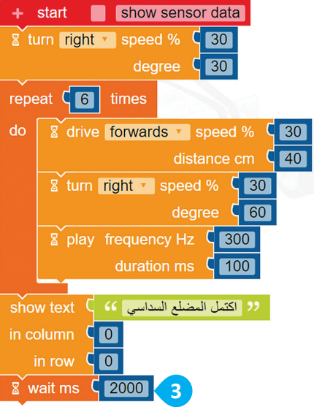

البرمجة بلبنة انتظر مللي ثانية

Slide 18
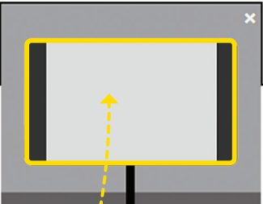
لبنة مسح العرض
يستخدم هذه اللبنة عند تطبيقها لمسح الرسائل النصية المكتوبة سابقا
في شاشة عرض الروبوت الافتراضي
توجد هذه اللبنة في فئة الحدث

Slide 19

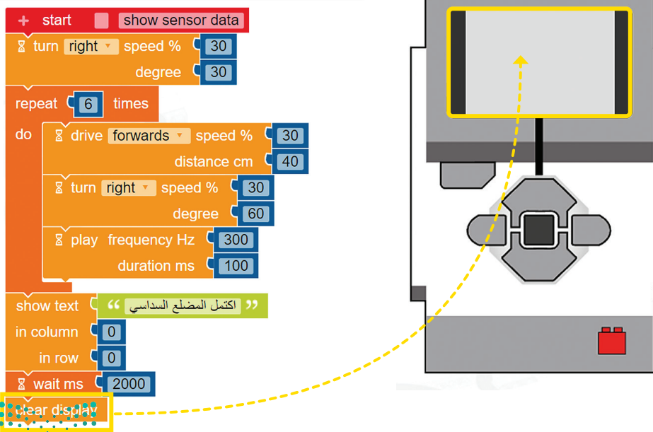

Slide 20


الجزء الثاني من الدرس
رسم المعين

Slide 21

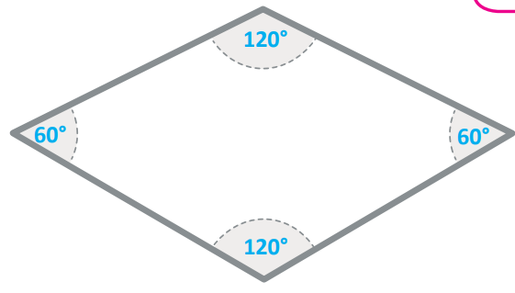
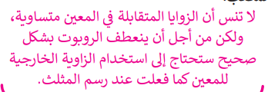
الجزء الثاني لرسم المكعب بعد الانتهاء من السداسي هو رسم المعين

Slide 22

استراتيجية الوصف
صفي مسار حركة الروبوت لرسم معين على غرار وصفه أثناء رسم السداسي

Slide 23
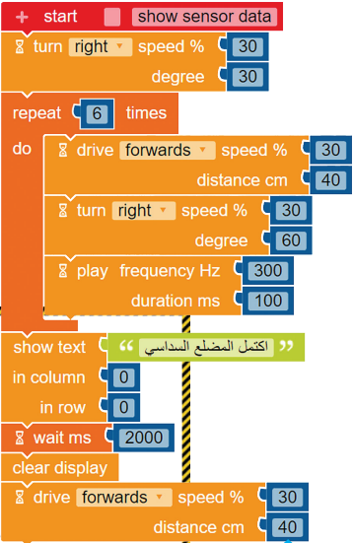

التحرك للأمام
لن نقوم بمرمجة مقطع برمجي جديد
سنكمل على المقطع السابق
أولا برمجة المقطع ليتجه للأمام
بمسافة 40

Slide 24
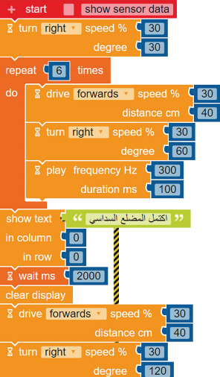

برمجة الروبوت للانعطاف يمينا بزاوية 120
من فئة الحدث نختار الانعطاف يمينا
ونضبط معامل الدرجة ل 120

Slide 25
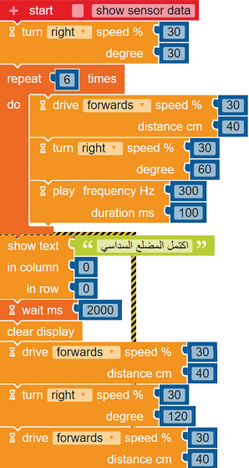
التحرك للأمام للمرة الثانية من النقطة 2-3
من فئة الحدث تخار لبنة القيادة
معامل المسافة 40 تكرر برمجة الضلع الأول

Slide 26
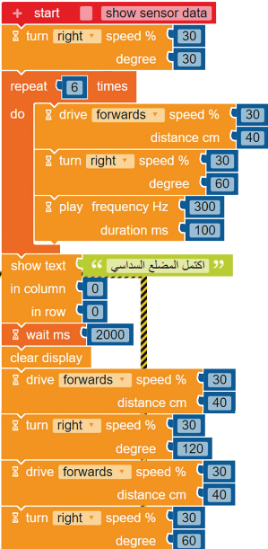

التحرك للأمام للمرة الثانية من النقطة 2-3
من فئة الحدث تخار لبنة الانعطاف
بزاوية مقدارها 60

Slide 27
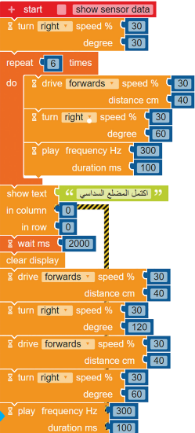

برمجة الروبوت ليصدر مؤثر صوتي
من فئة الحدث سحب وإفلات للبنة لتردد

Slide 28
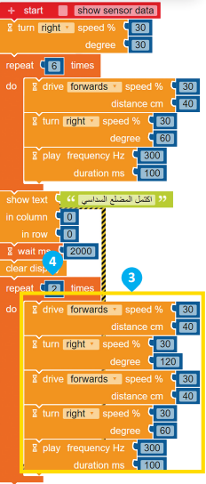
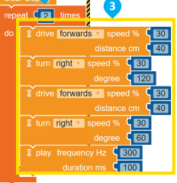

اللحظة الرائعة في البرمجة من فئة التحكم ؟
برمجة الروبوت لتكرار الخطوات السابقة مرتين ليتحرك ويرسم معين باستخدام لبنة التكرار

Slide 29
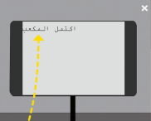

بعد أن يتحرك ويرسم الروبوت المعين عليك أن تبرمج الروبوت ليعرض الرسالةالنصية اكتمل المكعب في شاشة عرض الروبوت EV3
من فئة الحدث

Slide 30
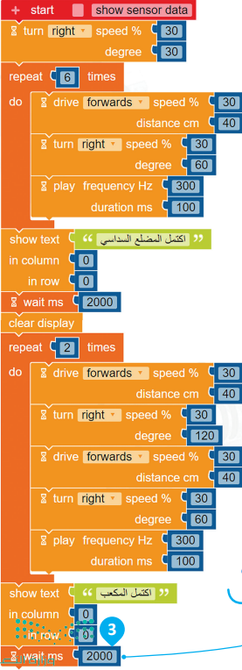
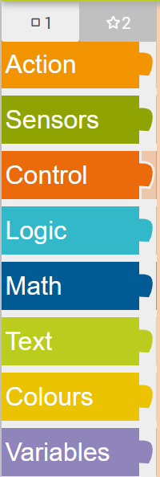

لبنة انتظر مللي ثانية
أضف لبنة انتظر مللي ثانية من فئة التحكم إلى برنامجك لعرض الرسالة النصية لفترة زمنية محددة

Slide 31

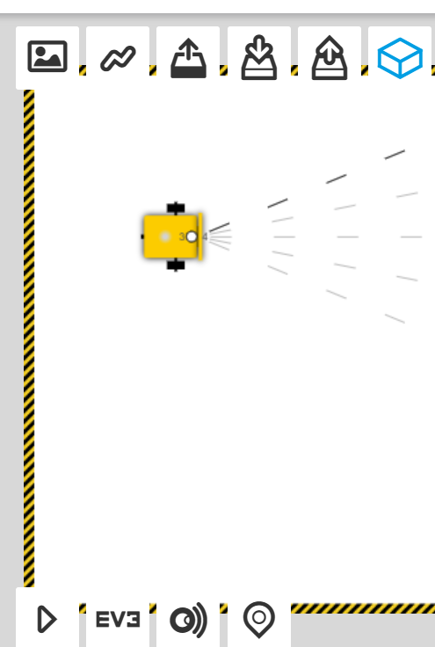
رسم المسار
وقت التطبيق
ورقة عمل تفاعلية
قناتي
بدء المحاكاة
زر إعادة الضبط
المحاكاة

